Slide 1
2016年深圳市高三年级第一次调研考试
文科综合能力测试
地理试题讲评
深圳市教育科学研究院 刘筱清

Slide 2
选择题答案及正答率
全市平均 分，难度0.
题号 | 1 | 2 | 3 | 4 | 5 | 6 | 7 | 8 | 9 | 10 | 11
答案 | D | B | A | B | C | A | A | D | D | C | B
难度
区分度

Slide 3
“鱼光互补”式光伏电站是在水面上架设太阳能电池板发电，水域用于水产养殖，实现“一地两用”提高单位面积土地的经济价值。读图1，完成1～3题。
1.我国下列地区中，资源条件最适宜建太阳能光热电站的是
获取和解读信息：
具备下列条件的地区：
①太阳能资源较丰富；
②湖泊众多；
③人多地少、土地紧张。
（难度0. ，区分度0. ）
×
A.柴达木盆地
（ %）
×
B.黄土高原
（ %）
×
C.内蒙古高原
（ %）
√
D.长江中下游平原
（ %）

Slide 4
“鱼光互补”式光伏电站是在水面上架设太阳能电池板发电，水域用于水产养殖，实现“一地两用”提高单位面积土地的经济价值。读图1，完成1～3题。
2.“鱼光互补”式光伏电站可能会
太阳辐射能更多地被转化为电能。
（难度0. ，区分度0. ）
近地面大气主要的直接的热源是地面辐射。
×
A.提升大气温度
照射到水体的太阳辐射大大减少。
（ %）
√
B.降低水体温度
（ %）
水体光照条件变差。
×
C.加快浮游植物生长
（ %）
地面吸收太阳辐射减少，地面辐射减弱。
×
D.增强地面辐射
（ %）

Slide 5
3.通过调节太阳能电池板与水面之间的夹角，可以提高“鱼光互补”式光伏电站的发电效率。我国适合大范围建设“鱼光互补”式光伏电站的地区，在下列四个日期中，正午时该夹角最大的是
太阳能电池板与太阳光线垂直时单位面积接受的太阳辐射量最多，发电效率最高。
太阳能电池板与水面的夹角＝90°－正午太阳高度角。
（难度0. ，区分度0. ）
√
A.1月1日
太阳能电池板
（ %）
正午太阳高度角越小该夹角应越大。 （找量-量关系）
太阳光线
×
B.5月1日
（ %）
×
C.7月1日
（ %）
α
正午太阳高度角
这四个日期中，1月1日太阳直射点位置最靠南，当地正午太阳高度角最小。
水平面
H
×
D.10月1日
（ %）

Slide 6
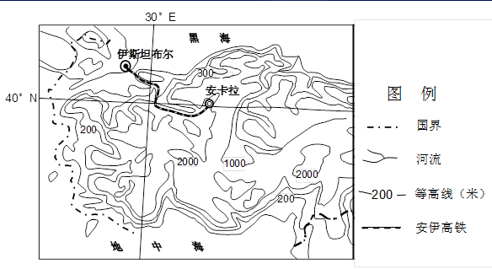
安伊（安卡拉—伊斯坦布尔）高铁是我国在国外修建的第一条高速铁路。读图2，完成4～6小题。
4.与我国京沪高铁相比，安伊高铁设计和运营时速较低的自然原因主要是
①调用知识：京沪高铁沿线地形都是平原；长江三角洲河网密布；
②获取信息：安卡拉海拔近1000米→沿线地势起伏较大但无冻土分布；
③调用知识：飓风形成于温暖广阔的热带洋面上。
（难度0. ，区分度0. ）
×
A.河网密布
（ %）
√
B.地势起伏较大
（ %）
×
C.冻土广布
（ %）
×
D.飓风活动频繁
（ %）

Slide 7
安伊（安卡拉—伊斯坦布尔）高铁是我国在国外修建的第一条高速铁路。读图2，完成4～6小题。
5.从伊斯坦布尔到安卡拉铁路沿线地区，自然要素的变化趋势是
（难度0. ，区分度0. ）
调用知识：
①半岛沿海是地中海气候；
②半岛内陆是温带大陆性气候。
×
A.年降水量由少到多
（ %）
×
B.气温年较差由大到小
（ %）
√
C.植被类型由森林到草原
（ %）
×
D.年太阳辐射量由多到少
（ %）

Slide 8
安伊（安卡拉—伊斯坦布尔）高铁是我国在国外修建的第一条高速铁路。读图2，完成4～6小题。
调用知识：
东部高原是温带大陆性气候，降水稀少，植被以温带草原为主。
6.图示半岛各地发展农业，合理的是
调用知识：
半岛沿海地区是地中海气候，冬季多雨。
（难度0. ，区分度0. ）
√
A.东部高原草场广布适宜发展畜牧业
（ %）
×
B.中部地势平坦适宜发展种植业
（ %）
×
C.西部平原夏季多雨有利于种植葡萄
（ %）
×
D.北部滨海地区全年温和湿润适合发展乳畜业
（ %）

Slide 9
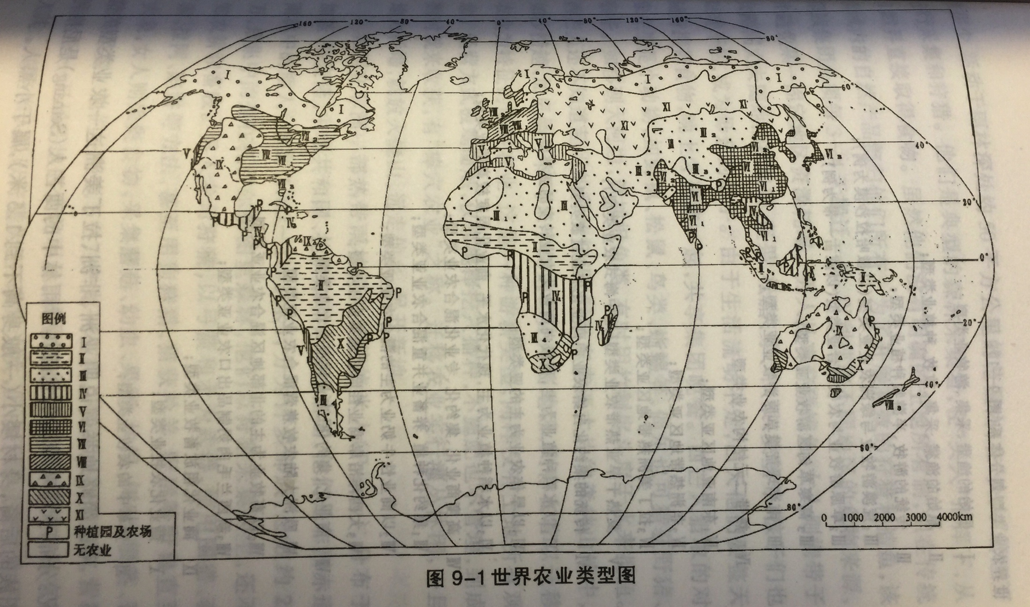

Slide 10
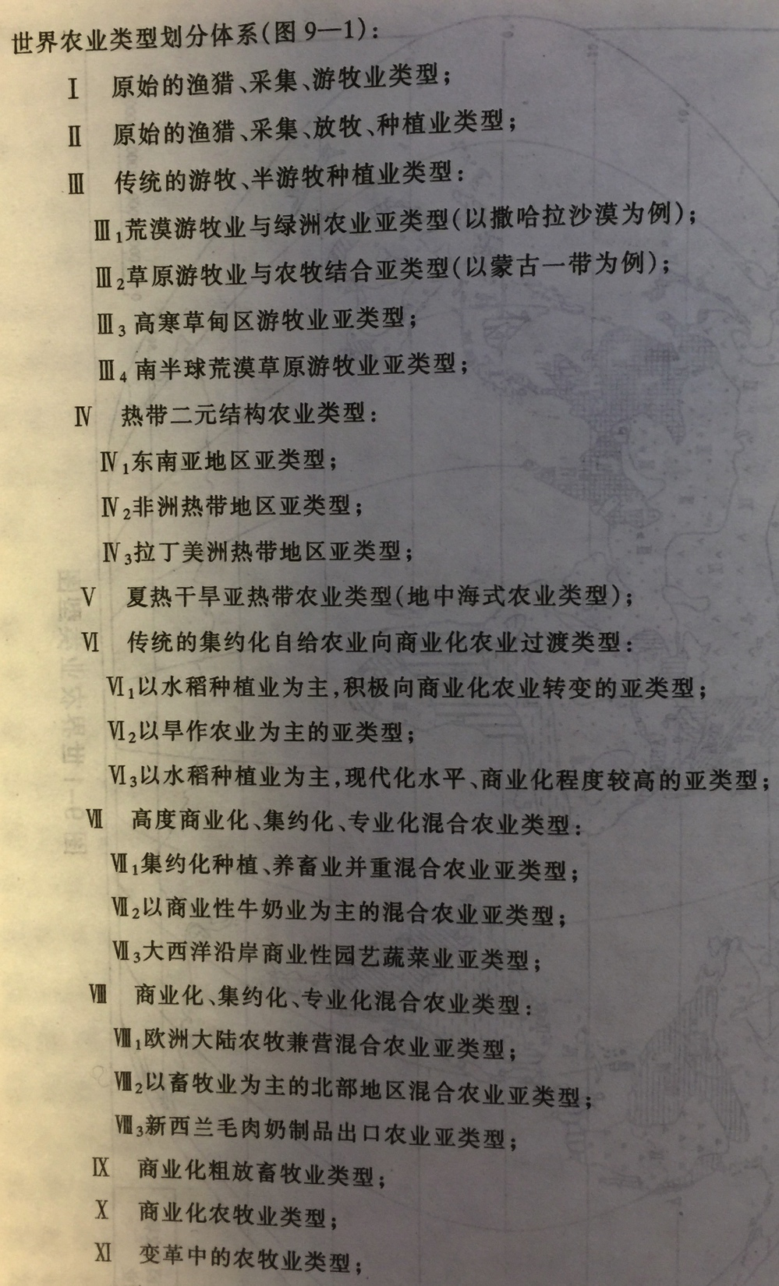

Slide 11
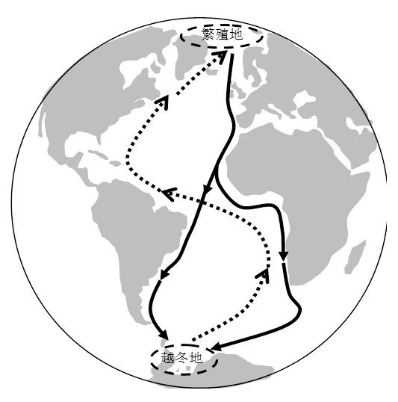
北极燕鸥是目前世界上已知迁徙距离最长的动物，一生致力于往返南北极之间追逐夏天。图3示意北极燕鸥往返迁徙路线。读图3，完成7～9题。
获取信息→调用知识
繁殖地（北极地区）→夏天是6～8月。
7.北极燕鸥从越冬地开始迁往繁殖地的时间是
（难度0. ，区分度0. ）
个人感觉修改为：
一生致力于“追逐夏日阳光”。
√
A.3月
（ %）
×
B.6月
（ %）
×
C.9月
（ %）
×
D.12月
（ %）

Slide 12
8.北极燕鸥从越冬地迁往繁殖地不是沿来路（实线）返回，而是选择图中的“S”形（虚线）线路，合理的解释是
调用知识：
地球上的风带分布。
调用知识：
沿大圆飞行应该是沿经线飞行。
（难度0. ，区分度0. ）
×
A.大致沿大圆飞行距离较短
（ %）
×
B.大致顺地球自转方向飞行速度较快
（ %）
×
C.大致顺地转偏向力飞行速度较快
（ %）
√
D.大致顺风飞行节省体能
（ %）

Slide 13
北极燕鸥是目前世界上已知迁徙距离最长的动物，一生致力于往返南北极之间追逐夏天。图3示意北极燕鸥往返迁徙路线。读图3，完成7～9题。
获取信息：
追逐夏天。
调用知识：
极地的夏天有漫长的极昼期。
调用知识：
南北极点间的最短距离约2万千米，往返至少4万千米。
调用常识：
靠近陆地飞行是为了便于停歇和觅食。
9．关于北极燕鸥及其迁徙的叙述，可信的是
调用知识：
追踪位置是运用GPS技术。
（难度0. ，区分度0. ）
×
A.北极燕鸥每年的飞行距离不超过3万千米
（ %）
×
B.北极燕鸥靠近陆地迁徙是为了利用沿岸洋流
（ %）
×
C.运用RS技术可以全程追踪北极燕鸥的迁徙位置
（ %）
√
D.北极燕鸥是地球上一年中经历白昼时间最长的动物之一
（ %）

Slide 14
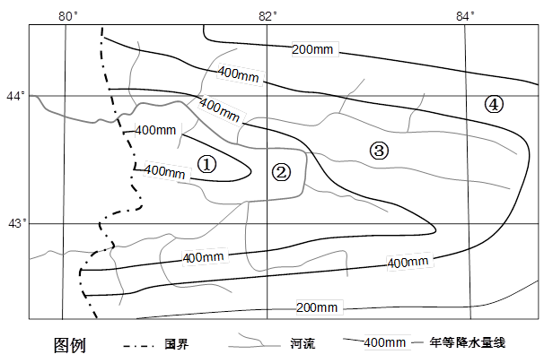
图4示意某区域河流水系和年降水量分布。读图4，完成10～11小题。
获取信息：
①处是山地（较低）；
②处是山谷；
③处是山腰；
④处靠近山顶。
调用知识：
河流位于山谷；
该地位于西风带。
10. 图中四条等降水量线之间的①②③④四个区域，年降水量超过400mm的是
（难度0. ，区分度0. ）
×
A.①②
（ %）
×
B.②③
（ %）
调用知识：
高大山地迎风坡的山腰部位降水最多。
√
C.①③
（ %）
×
D.②④
（ %）

Slide 15
图4示意某区域河流水系和年降水量分布。读图4，完成10～11小题。
11.导致图示
区域内降水差异的主导因素是
（难度0. ，区分度0. ）
×
A.大气环流
获取信息：
区域内的A、C、D因素差别不大。
（ %）
√
B.地形
（ %）
×
C.距海远近
（ %）
×
D.纬度位置
（ %）

Slide 16
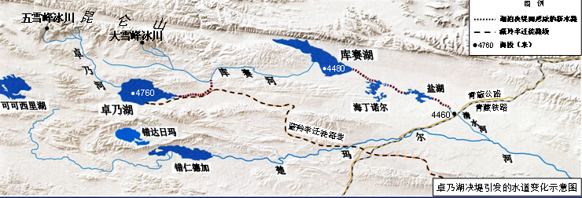
36．（24分）阅读图文材料，完成下列要求。
卓乃湖位于青藏高原可可西里腹地，南岸是藏羚羊的重要产羔地。在第四纪时期，湖水经东端库赛河注入库赛湖，后因气候变干，湖泊退缩，湖水不能外流；近30年来，由于全球气候变化的影响，湖泊面积不断扩大。2011年8～9月间，由于持续较强的降雨天气，卓乃湖东岸发生溃决，十几亿立方米的湖水溢出，在高原面上冲出一道深宽的洪沟，流进了库赛湖。卓乃湖的面积因此而由280平方千米缩减到
168平方千米。随后库
赛湖湖水外溢，与其
东边的海丁诺尔湖及
盐湖相连并迅速扩大，
湖水最终有可能通过
清水河汇入长江北源
楚玛尔河而成为长江
最北源。
获取信息：
持续较强的降雨天气（直接原因）。
获取信息：
近几十年来全球气候变化主要是变暖。
获取信息：
卓乃河发源于高山冰川。
获取信息：
不仅是漫溢外泄
→湖岸溃决降低。
调用知识：
湖岸冻土融化塌陷；古河床疏松。
（1）分析卓乃湖溃决外溢的主要原因。（8分）
由于气候变暖，冰川融水和冻土中的水分释放增多（2分），持续较强的降雨天气（2分），导致湖泊面积扩大、水位上升；湖岸冻土融化，地表塌陷（2分）；卓乃湖湖面较高且东岸与库赛河之间有比降较大的古河床（或古河床岩土疏松，易被侵蚀崩塌）（2分）。

Slide 17
获取信息：
①在高原面上冲出一道深宽的洪沟；
②洪沟与迁徙路线几乎重叠。
调用知识：
①湖底大面积干涸，盐沙裸露，地下水位下降；
②湖岸草地与水源地距离变远或岸边变陡等。
（2）推测卓乃湖水外泄、面积骤减对藏羚羊迁徙及生存可能带来的不利影响。（6分）
卓乃湖外泄可能淹没或冲毁藏羚羊的迁徙通道（2分）；卓乃湖面积骤减可能导致湖床裸露，湖岸草地退化（沙化），食物短缺（2分）；藏羚羊饮水变得困难（2分）。

Slide 18
获取信息→调用知识：
通过狭窄的清水河外泄
→泄洪能力小→①会形成较宽范围的坡面径流或②水流更急，侵蚀作用更强→冲毁较长路段的道路和桥梁。
（3）为防止湖水通过狭窄的清水河外泄时毁坏青藏公路和青藏铁路，请提出防治措施。（4分）
开挖加深加宽河道引流行洪（2分）；加固跨河桥梁（和路基）（2分）。

Slide 19
调用知识：
大湖泊的环境效应。
（4）有观点认为“库赛湖、海丁诺尔、盐湖扩大并相连成为一个大湖会改善当地的生态环境”。你是否赞同这种观点？请表明态度并阐述理由。（6分）
赞同（2分）：理由：湖泊湿地面积扩大，蒸发量增大（2分），空气湿度增大，降水量可能增加（2分），有利于植被生长(或生物多样性增加)（2分） (或有利于缓解当地气候变暖、冰川退缩的趋势）。

Slide 20
调用和迁移知识：
利用上题“湖水外泄”的信息,推测湖泊萎缩干涸演化的后果。
调用和迁移知识：
水库蓄水对环境的不利影响。
（4）有观点认为“库赛湖、海丁诺尔、盐湖扩大并相连成为一个大湖会改善当地的生态环境”。你是否赞同这种观点？请表明态度并阐述理由。（6分）
反对（2分）：理由：湖泊面积扩大，淹没沿岸草地（2分）；地下水位上升，土地盐碱化加剧（2分）；可能导致湖水外溢，通过清水河汇入长江并使清水河加宽加深，使当地地表水分急剧流失(，导致气候变干，植被退化，土地沙化、碱化加剧（2分）。

Slide 21
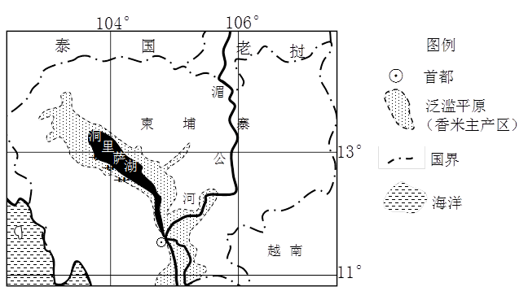
37.（22分）阅读图文材料，完成下面要求。 柬埔寨地处热带地区，旱季（11月到次年4月）、雨季（5月到10月）分明，是一个工业基础薄弱的传统农业国。该国多次获得“世界最好大米”称誉的茉莉花香米，主要产于洞里萨湖和湄公河的泛滥平原，当地农民利用优越的自然环境条件，采用传统的生产方式，一年一熟种植（生长期5～6个月），产品销往中国、新加坡、欧盟等地。图6
示意洞里萨湖的位置及周边
地形和水系。
获取信息→调用知识：
泛滥平原？
→①旱季平原→种水稻
→②雨季湖泊→捕鱼。
（1）柬埔寨洞里萨湖沿岸农民主要从事渔业捕捞和稻米生产。分析当地农民一年中安排这两项农事活动的时间及其原因。（8分）
旱季时主要从事稻米生产（1分）；雨季时主要从事渔业捕捞（1分）。原因：旱季时，洞里萨湖和湄公河水位降低（1分），泛滥平原成为肥沃的耕地（2分），此时主要从事稻米生产；雨季时，洞里萨湖和湄公河水位上升（1分），泛滥平原（耕地）被淹（2分），此时主要从事渔业捕捞。

Slide 22
37.（22分）阅读图文材料，完成下面要求。 柬埔寨地处热带地区，旱季（11月到次年4月）、雨季（5月到10月）分明，是一个工业基础薄弱的传统农业国。该国多次获得“世界最好大米”称誉的茉莉花香米，主要产于洞里萨湖和湄公河的泛滥平原，当地农民利用优越的自然环境条件，采用传统的生产方式，一年一熟种植（生长期5～6个月），产品销往中国、新加坡、欧盟等地。图6
示意洞里萨湖的位置及周边
地形和水系。
获取信息→调用知识：
世界最好大米
→水稻品种优良。
获取信息→调用知识：
旱季（11月到次年4月）种植
→光照充足
（不能说光照强、昼夜温差大）
（2）分析洞里萨湖沿岸出产“世界最好大米”的主要原因。（8分）
获取信息→调用知识：
生长期长
→营养成分积累多。
获取信息→调用知识：
传统生产方式
→农药、花肥使用少
获取信息→调用知识：
工业基础薄弱
→工业污染小
水稻品种优良（2分）；旱季种植，光照充足，且生长期长，营养成分积累多（2分）；每年雨季河湖水泛滥给土壤带来丰富的营养物质（2分）；工业污染小，农药、化肥使用少，水质、土质好，产品污染小（2分）。

Slide 23
37.（22分）阅读图文材料，完成下面要求。 柬埔寨地处热带地区，旱季（11月到次年4月）、雨季（5月到10月）分明，是一个工业基础薄弱的传统农业国。该国多次获得“世界最好大米”称誉的茉莉花香米，主要产于洞里萨湖和湄公河的泛滥平原，当地农民利用优越的自然环境条件，采用传统的生产方式，一年一熟种植（生长期5～6个月），产品销往中国、新加坡、欧盟等地。图6
示意洞里萨湖的位置及周边
地形和水系。
获取信息→调用知识：
远销
→运输距离远
→运费成本要低
→海运便利。
获取信息→调用知识：
世界最好大米
→大米品质好。
获取信息→调用知识：
欧盟
→温带海洋性气候为主，不适宜稻米生产
→人口稠密，经济发达，市场需求量较大。
（3）分析柬埔寨茉莉花香米能够远销欧盟的主要原因。（6分）
柬埔寨茉莉花香米品质好（2分）；欧盟国家气候条件不适宜稻米生产，市场需求量较大（2分）；海运便利，运输成本低（2分）。

Slide 24
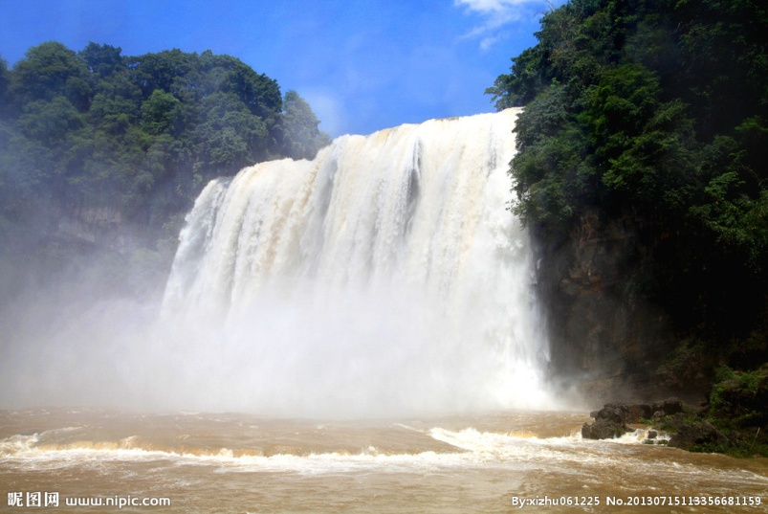
42.（10分）旅游地理
阅读图文资料，完成下列要求。
黄果树瀑布位于我国贵州省安顺市，落差74米，宽81米，是世界著名的大瀑布之一。黄果树瀑布的形态因季节而变化，水量大时，气势磅礴，河水从断崖顶端飞流而下，激起数百米远的水雾。每年5月到10月是黄果树景区的旅游旺季。图7是黄果树瀑布景观图。
获取信息→调用知识：
贵州省安顺市
→位于云贵高原
→夏季较凉爽
获取信息→调用常识：
数百米远的水雾
→雨衣、雨伞防水雾
获取信息→调用常识：
5月到10月
→节假日较多
分析黄果树瀑布景区每年5月到10月形成旅游旺季的原因，并说明近距离观赏瀑布需要携带的用品及理由。
获取信息→调用知识：
水量大时气势磅礴；
5月到10月是旅游旺季
→此时降水量多，河流流量大
5月~10月降水量多，河流
水量大，瀑布壮观，观赏性强（2分）；当地夏季气候较凉爽，适宜避暑（2分）；该时段内节假日多（五一，暑假，国庆等）（2分）。
用品：雨伞、雨衣等雨具（2分）；理由：近距离观赏瀑布时会受到水雾的影响（2分）。

Slide 25
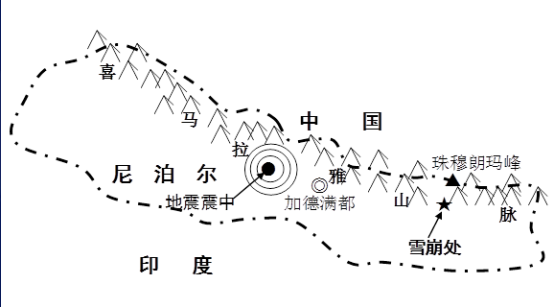
43.自然灾害与防治
阅读图文资料，完成下列要求。 雪崩是指高山地区大量积雪在重力的作用下从高处崩塌并迅速向下移动的自然现象。尼泊尔北部是雪崩灾害多发的地区，2015年4月25日尼泊尔发生8.1级地震，引发严重雪崩，导致多人伤亡（图8）。
获取信息→调用知识：
高山地区；喜马拉雅山南坡
→夏季西南季风的迎风坡
→降雪量多
获取信息→调用知识：
4月
→春季多发？
→春季升温，积雪融化
→稳定性变差。
获取信息→调用知识：
8.1级地震
→诱发雪崩。
获取信息→调用知识：
重力作用下崩塌
→山高坡陡，积雪易滑落
分析尼泊尔北部地区雪崩灾害多发的原因。
尼泊尔位于喜马拉雅山南坡、西南季风的迎风坡，降雪量大，雪源丰富（3分）；北部高山坡度陡，积雪容易滑落（3分）；春季阳坡气温上升快，使山坡积雪稳定性变差（2分）；处在（印度洋板块和亚欧）板块交界处，多地震，易诱发雪崩（2分）。

Slide 26
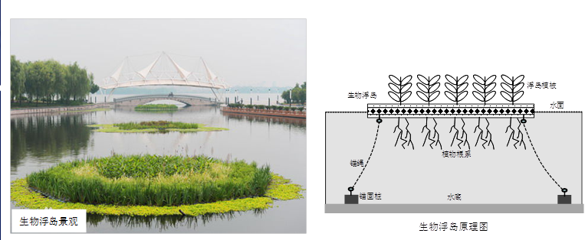
44.（10分）环境保护
阅读图文资料，完成下列要求。 近年来“生物浮岛”技术发展迅速。浮岛上可种植水稻、美人蕉、空心菜、芦苇等多种植物。图9是“生物浮岛”景观图，图10示意“生物浮岛”原理。
获取信息→调用知识：
水面变绿地
→美化环境；生物多样性增加
→植物吸收吸收CO₂、释放O₂
→净化空气
获取信息→调用知识：
植物根系在水中生长
→吸收水中营养物质
→净化水质
说明“生物浮岛”在生态环境保护方面的作用。
吸收水中的营养物质，减轻水体富营养化（或减缓水流速度，利于水中泥沙等物质沉降），净化水质（使水质改善、水体变清）（2分）；增加绿地面积，美化环境（2分）；吸收CO₂、释放O₂，净化空气（2分）；增加生物多样性（2分）；降低水温，减少水中光照，抑制有害藻类生长（2分）。

